Slide 1
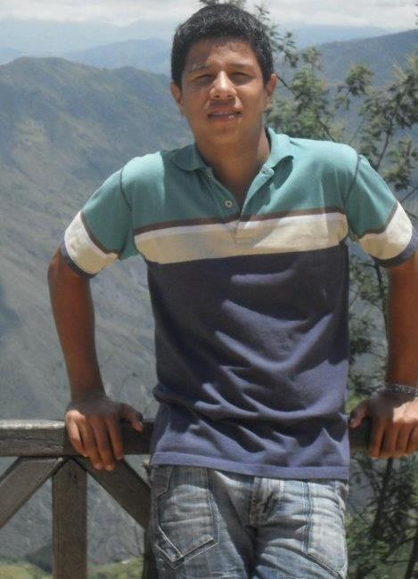
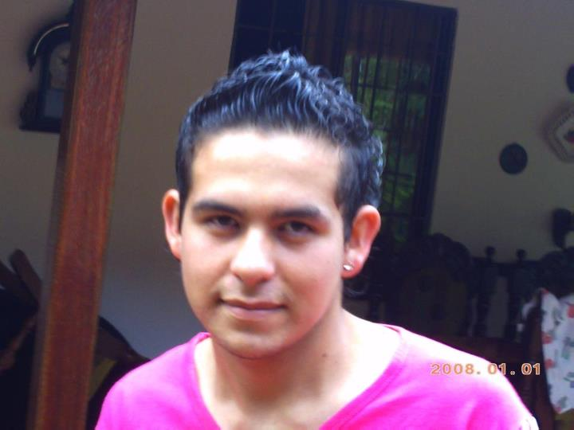
NATHALIA SARMIENTO JUAN PABLO SANDOVAL RUBEN DARIO ARQUICHIRE

Slide 2
PROPIEDAD INTELECTUAL Y DERECHOS HUMANOS

Slide 3
QUÉ ES LA PROPIEDAD INTELECTUAL?
Es un conjunto de derechos
patrimoniales que recaen
sobre las creaciones del
intelecto humano los cuales
son susceptibles de ser
vendidos, arrendados y
transferidos por su titular.

Slide 4
¿Qué normas regulan la propiedad intelectual
La norma nacional principal es el Texto Refundido de la Ley de Propiedad Intelectual, aprobado por Real Decreto Legislativo 1/1996 de 12 de abril, que ha sido objeto de algunas modificaciones posteriores.

Slide 5
Qué obras son objeto de propiedad intelectual?
Todas las creaciones originales literarias, artísticas o científicas expresadas por cualquier medio o soporte, tangible o intangible, actualmente conocido o que se invente en le futuro.

Slide 6
¿Es obligatorio inscribir las obras en el Registro de la Propiedad Intelectual?
No. Los derechos de autor nacen en el momento de la creación de la obra. El Registro es sólo un medio de protección y de prueba de los derechos.

Slide 7
DERECHOS DE PROPIEDAD INTELECTUAL
Son derechos reglamentados por la ley con un régimen particular en
cuanto a su protección, uso y terminación.
Las leyes establecen acciones particulares para ejercer en caso de
infracción de derechos.
Los DPI protegen la creatividad y la innovación.
Son derechos que se pueden valorar y vender como:
• Parte de una empresa
• Como activos independientes

Slide 8
La propiedad intelectual una nueva forma de riqueza
“En 1985 el valor de los activos
tangibles en libros representaba el 50%
del valor del mercado de las empresas,
quince años más tarde su valor en libros
representa el 20% del valor del mercado
y el 80% restante es atribuido a los
activos intangibles de la compañía.”
(“ASSET EQUITY COMPANY”)

Slide 10
¿Quién es el autor de una obra?
Se considera autor a la persona natural que aparece como tal en la obra. En algunos casos previstos por la ley las personas jurídicas pueden tener algunos derechos económicos de propiedad intelectual.

Slide 11
¿Que son las excepciones a los derechos de autor?
También llamados límites, son casos en los que la ley autoriza el ejercicio de actos de explotación sin necesidad de una autorización por parte del titular de los derechos.

Slide 12
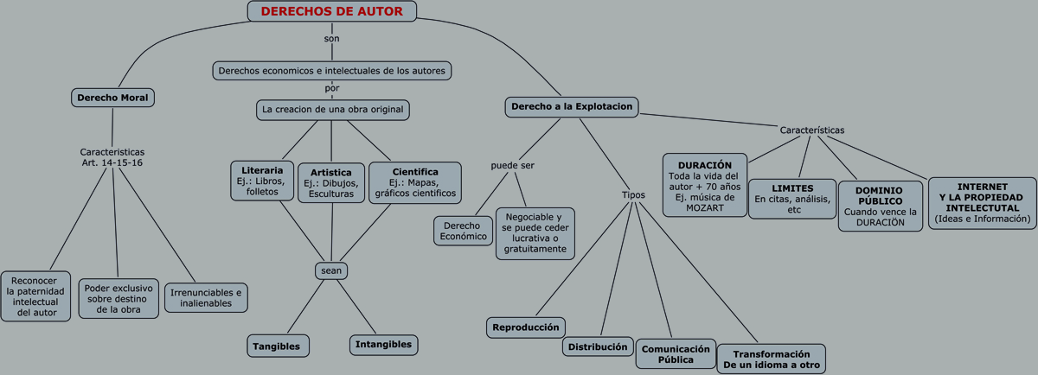

Slide 13
Gestión de los derechos
Los derechos de autor se gestionan frecuentemente, por razones prácticas, a través sociedades de gestión colectiva, definidas por el Ministerio de Cultura como “organizaciones privadas de base asociativa y naturaleza no lucrativa que se dedican en nombre propio o ajeno a la gestión de derechos de propiedad intelectual de carácter patrimonial por cuenta de sus legítimos titulares”.

Slide 14
